Slide 1
Мельниківська загальноосвітня школа I-II ступенів Смілянської районної ради Черкаської області
Життєвий та творчий шлях М.Шолохова

Slide 2
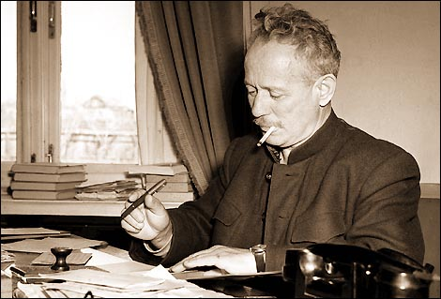
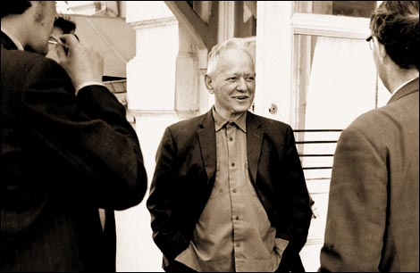
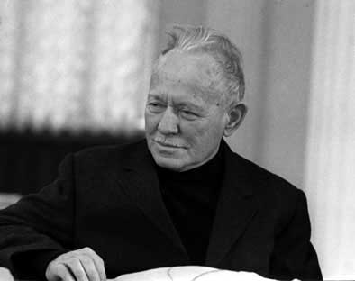
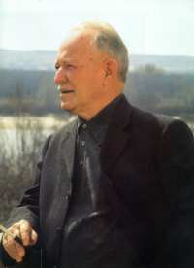
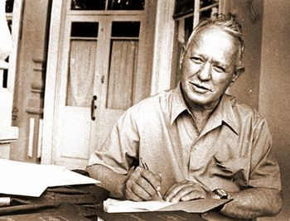
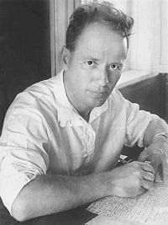
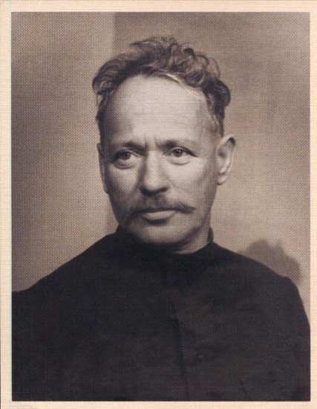
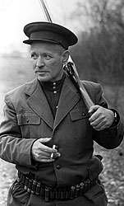
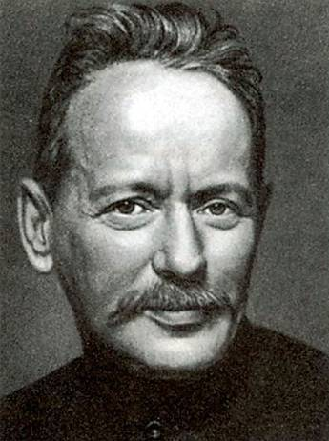
Шолохов

Slide 3
М.О. Шолохов -
російський письменник,
лауреат Нобелівської премії з літератури 1965 року.
Найвідомішими його творами є «Тихий Дон» та «Доля людини».

Slide 4
Михайло Олександрович Шолохов
народився 1905 року в Ростовській області.
Його мати була українкою з Чернігівщини —
Анастасія Данилівна Чорняк. Шолохов згадував : « Моя мати з дитинства прищепила мені любов до українського народу, до українського мистецтва, до української пісні — однієї з наймилозвучніших».

Slide 5
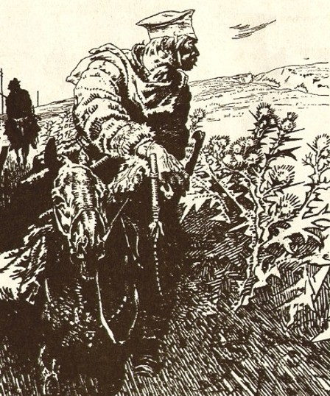
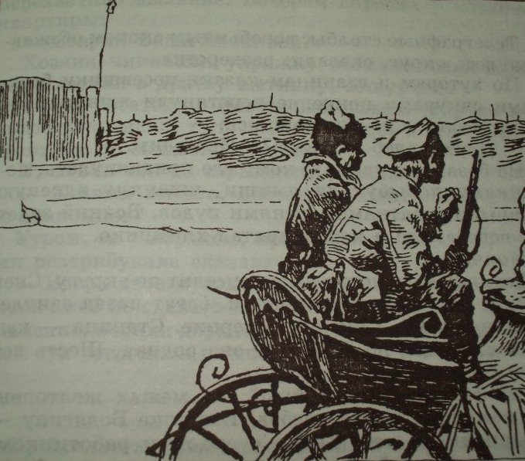
Донські оповідання
1925 року в газетах і журналах з'являються оповідання Шолохова, пізніше об'єднані в збірки «Донські оповідання» та «Вогневий степ».

Slide 6
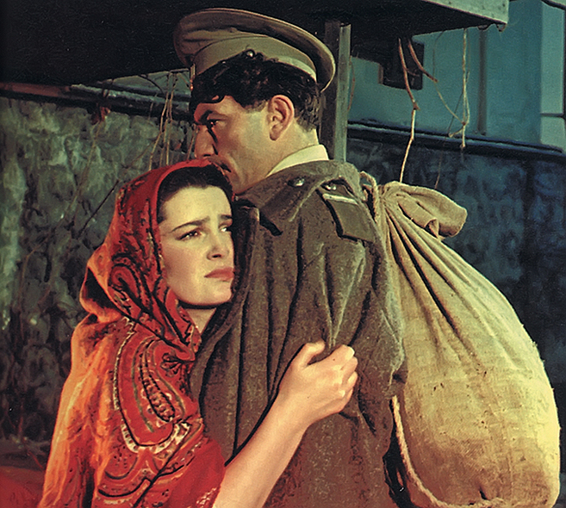
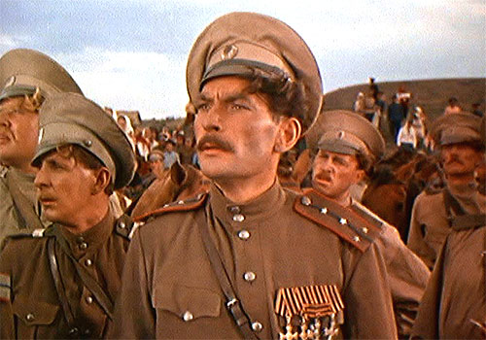
Тихий Дон
Наприкінці 1926 року М Шолохов почав писати роман «Тихий Дон», першу книгу якого було опубліковано на початку 1928. Вона одразу здобула визнання і позитивні відгуки Максима Горького та Олександра Серафимовча. 1929 року вийшла друга книга «Тихого Дону».

Slide 7
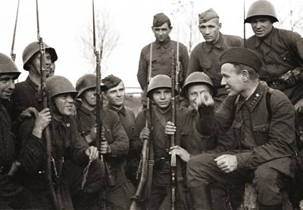
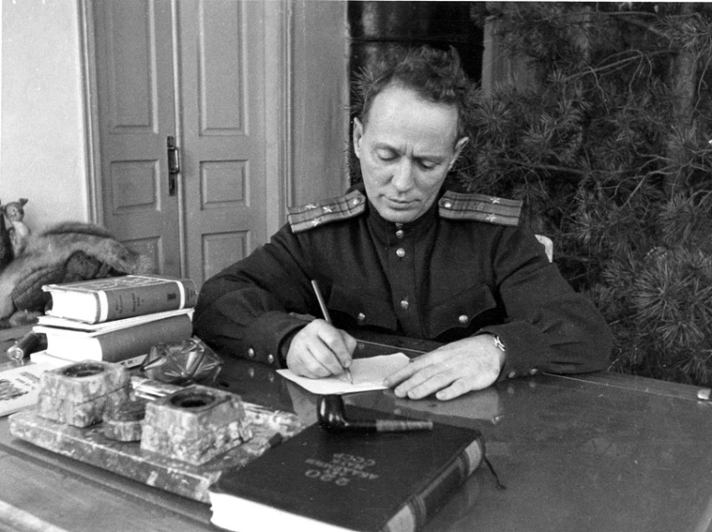
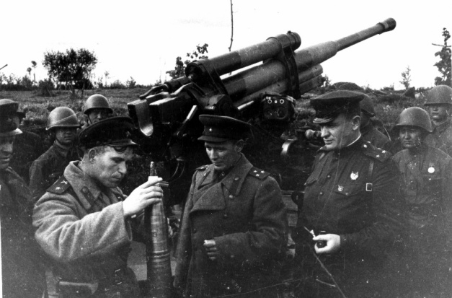
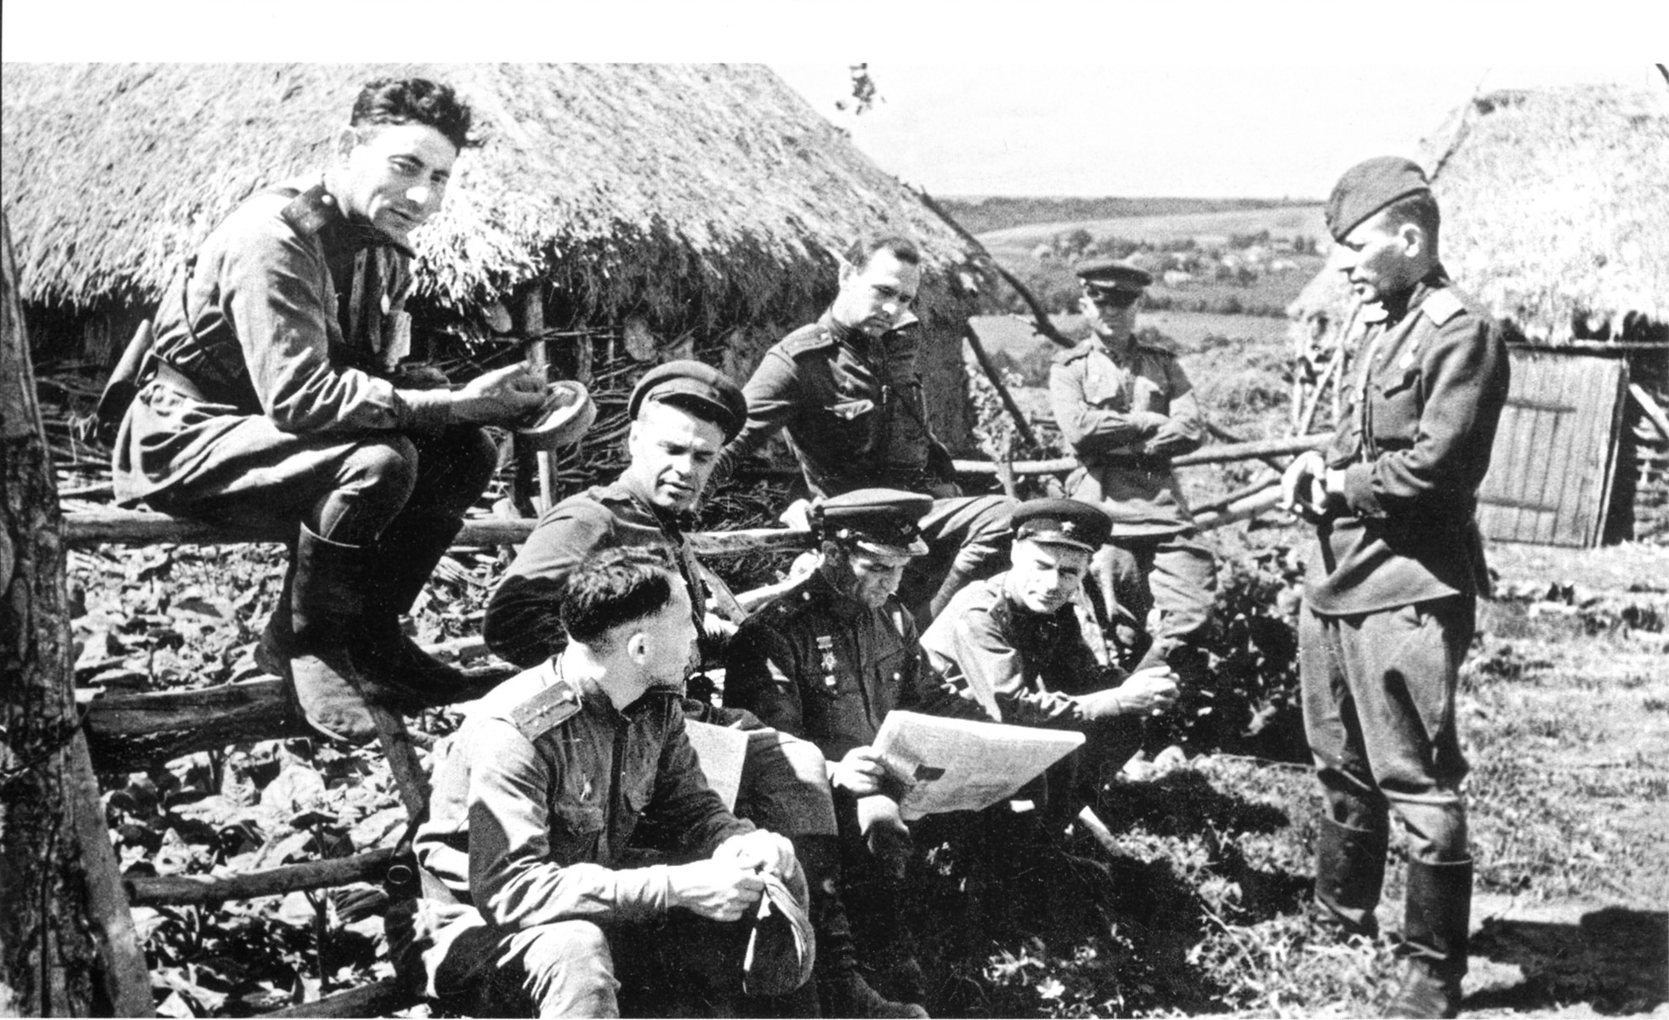
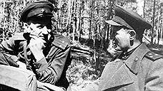
В роки II світової війни
М. Шолохов був військовим кореспондентом газет «Правда» та «Красная звезда», часто виїжджав на фронт.

Slide 8
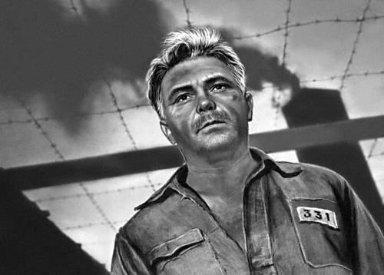
Доля людини
З початком Великої Вітчизняної війни шофер Андрій Соколов розлучається з сім‘єю та іде на фронт. Вже в перші місяці війни він отримує поранення і потрапляє в фашистський полон. Він переживає усі жахи концтабору. Завдяки своїй мужності Андрій Соколов уникає страти. Тікає з табору і переходить за лінію фронту, до своїх.

Slide 9
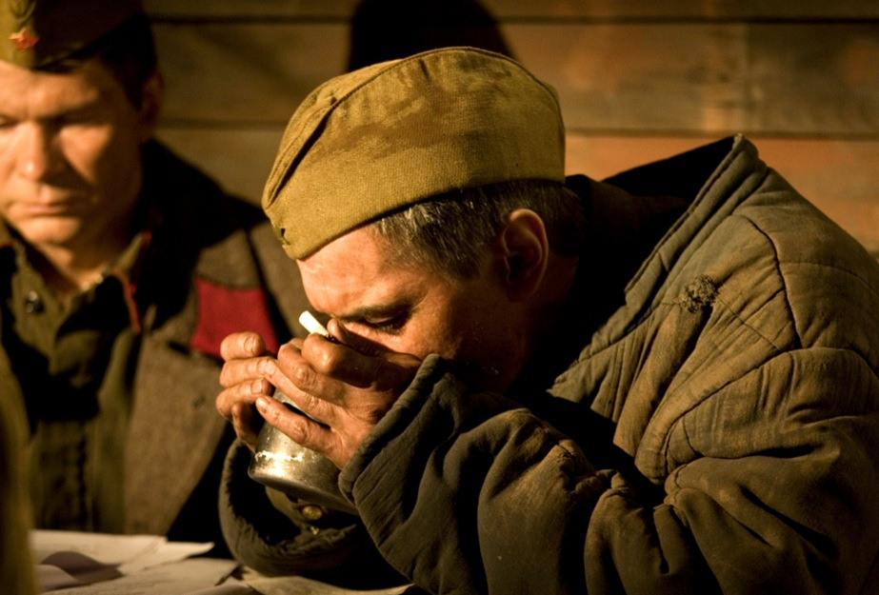
Повернувшись додому він дізнається, що його дружина і обидві дочки загинули під час бомбардування.
З рідні у нього залишився лише син-офіцер. Повернувшись на фронт, Андрій дізнається, що син теж загинув, в останній день війни.

Slide 10
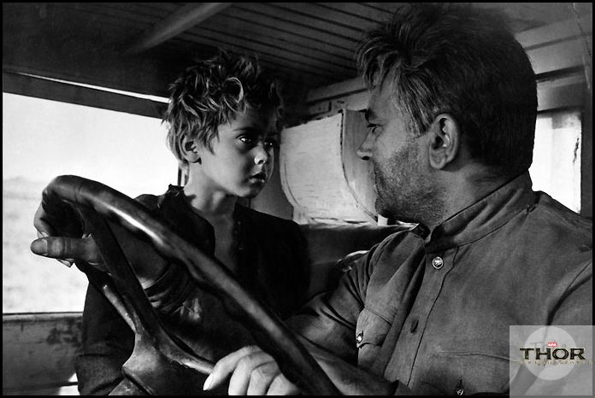
Після війни одинокий Соколов працює на чужині. Там він зустрічає маленького хлопчика Ваню. Його мати померла, а батько пропав безвісті. Соколов сказав хлопчику, що він його батько, й цим подав хлопчику (та й собі ) надію на нове життя.

Slide 11
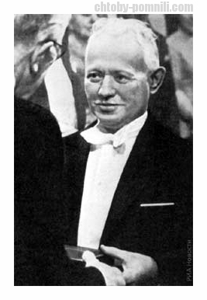
В післявоєнні роки
Михайло Шолохов віддавав багато часту громадській діяльності, зокрема брав участь у роботі Всесвітнього конгресу діячів науки та культури на захист миру.
1965 року Шолохову було присуджено Нобелівську премію з літератури за роман «Тихий Дон».

